Slide 1
CHÀO MỪNG CÁC EM
ĐẾN VỚI TIẾT HỌC HÔM NAY!

Slide 2


BÀI 27: ÔN TẬP CHỦ ĐỀ CON NGƯỜI VÀ SỨC KHỎE (Tiết 3)

Slide 3
KHỞI ĐỘNG

Slide 4


Slide 5


Câu 1: Khớp có chức năng gì trong cơ quan vận động?
A. Khớp bảo vệ xương
B. Khớp nối giữa các xương
C. Khớp bám vào xương
D. Khớp bảo vệ cơ

Slide 6
Câu 2: Sự phối hợp giữa bộ xương, hệ cơ và các khớp có lợi gì ?
A. Giúp cơ thể cử động và di chuyển
B. Giúp cơ thể thải các chất độc hại ra ngoài
C. Giúp cơ thể trao đổi khí với môi trường
D. Giúp cơ thể trao đổi chất
Notes:
Để hiện đáp án, các thầy cô bấm chữ cái màu vàng

Slide 7
Câu 3: Cơ quan nào đưa không khí từ mũi xuống phế quản?
A. Mũi
B. Phổi
C. Phế quản
D. Khí quản

Slide 8
Câu 4: Việc làm nào dưới đây không tốt cho cơ quan hô hấp?
A. Ăn kem lạnh
B. Giữ ấm cơ thể
C. Vệ sinh mũi họng hằng ngày
D. Ăn uống đủ chất
Notes:
Để hiện đáp án, các thầy cô bấm chữ cái màu vàng

Slide 9
Câu 4: Thận có chức năng gì?
A. Trao đổi khí với môi trường để duy trì sự sống.
B. Giúp cơ thể vận động và di chuyển.
C. Lọc máu và các chất độc hại đưa
ra ngoài cơ thể.
D. Chứa nước tiểu

Slide 10
Câu 5: Cơ quan nào chứa nước tiểu?
A. Thận
B. Bóng đái
C. Ống dẫn nước tiểu
D. Ống đái

Slide 11
Câu 7:Vì sao chúng ta cần uống đủ nước mỗi ngày?
A. Để phòng tránh bệnh tim.
B. Để loại bỏ các chất thải độc hại.
C. Để phòng tránh sỏi thận.
D. Đáp án B, C đúng

Slide 12
VẬN DỤNG
1. Vẽ hoặc nói về một cơ quan trong cơ thể mà em đã học

Slide 13
2. Giới thiệu sản phẩm trước lớp
+ Em đã vẽ hoặc muốn nói về cơ quan nào?
+ Hằng ngày em đã làm việc gì để chăm sóc và bảo vệ cơ quan đó?

Slide 14
TỔNG KẾT
Bây giờ, em có thể:
Chỉ và nói được tên các bộ phận chính của cơ quan vận động, hô hấp và bài tiết nước tiểu. Nêu được chức năng của chúng ở mức độ đơn giản.

Slide 15
TỔNG KẾT
Bây giờ, em có thể:
Thực hiện được các việc làm để chăm sóc, bảo vệ cơ quan vận động, hô hấp và bài tiết nước tiểu.

Slide 16

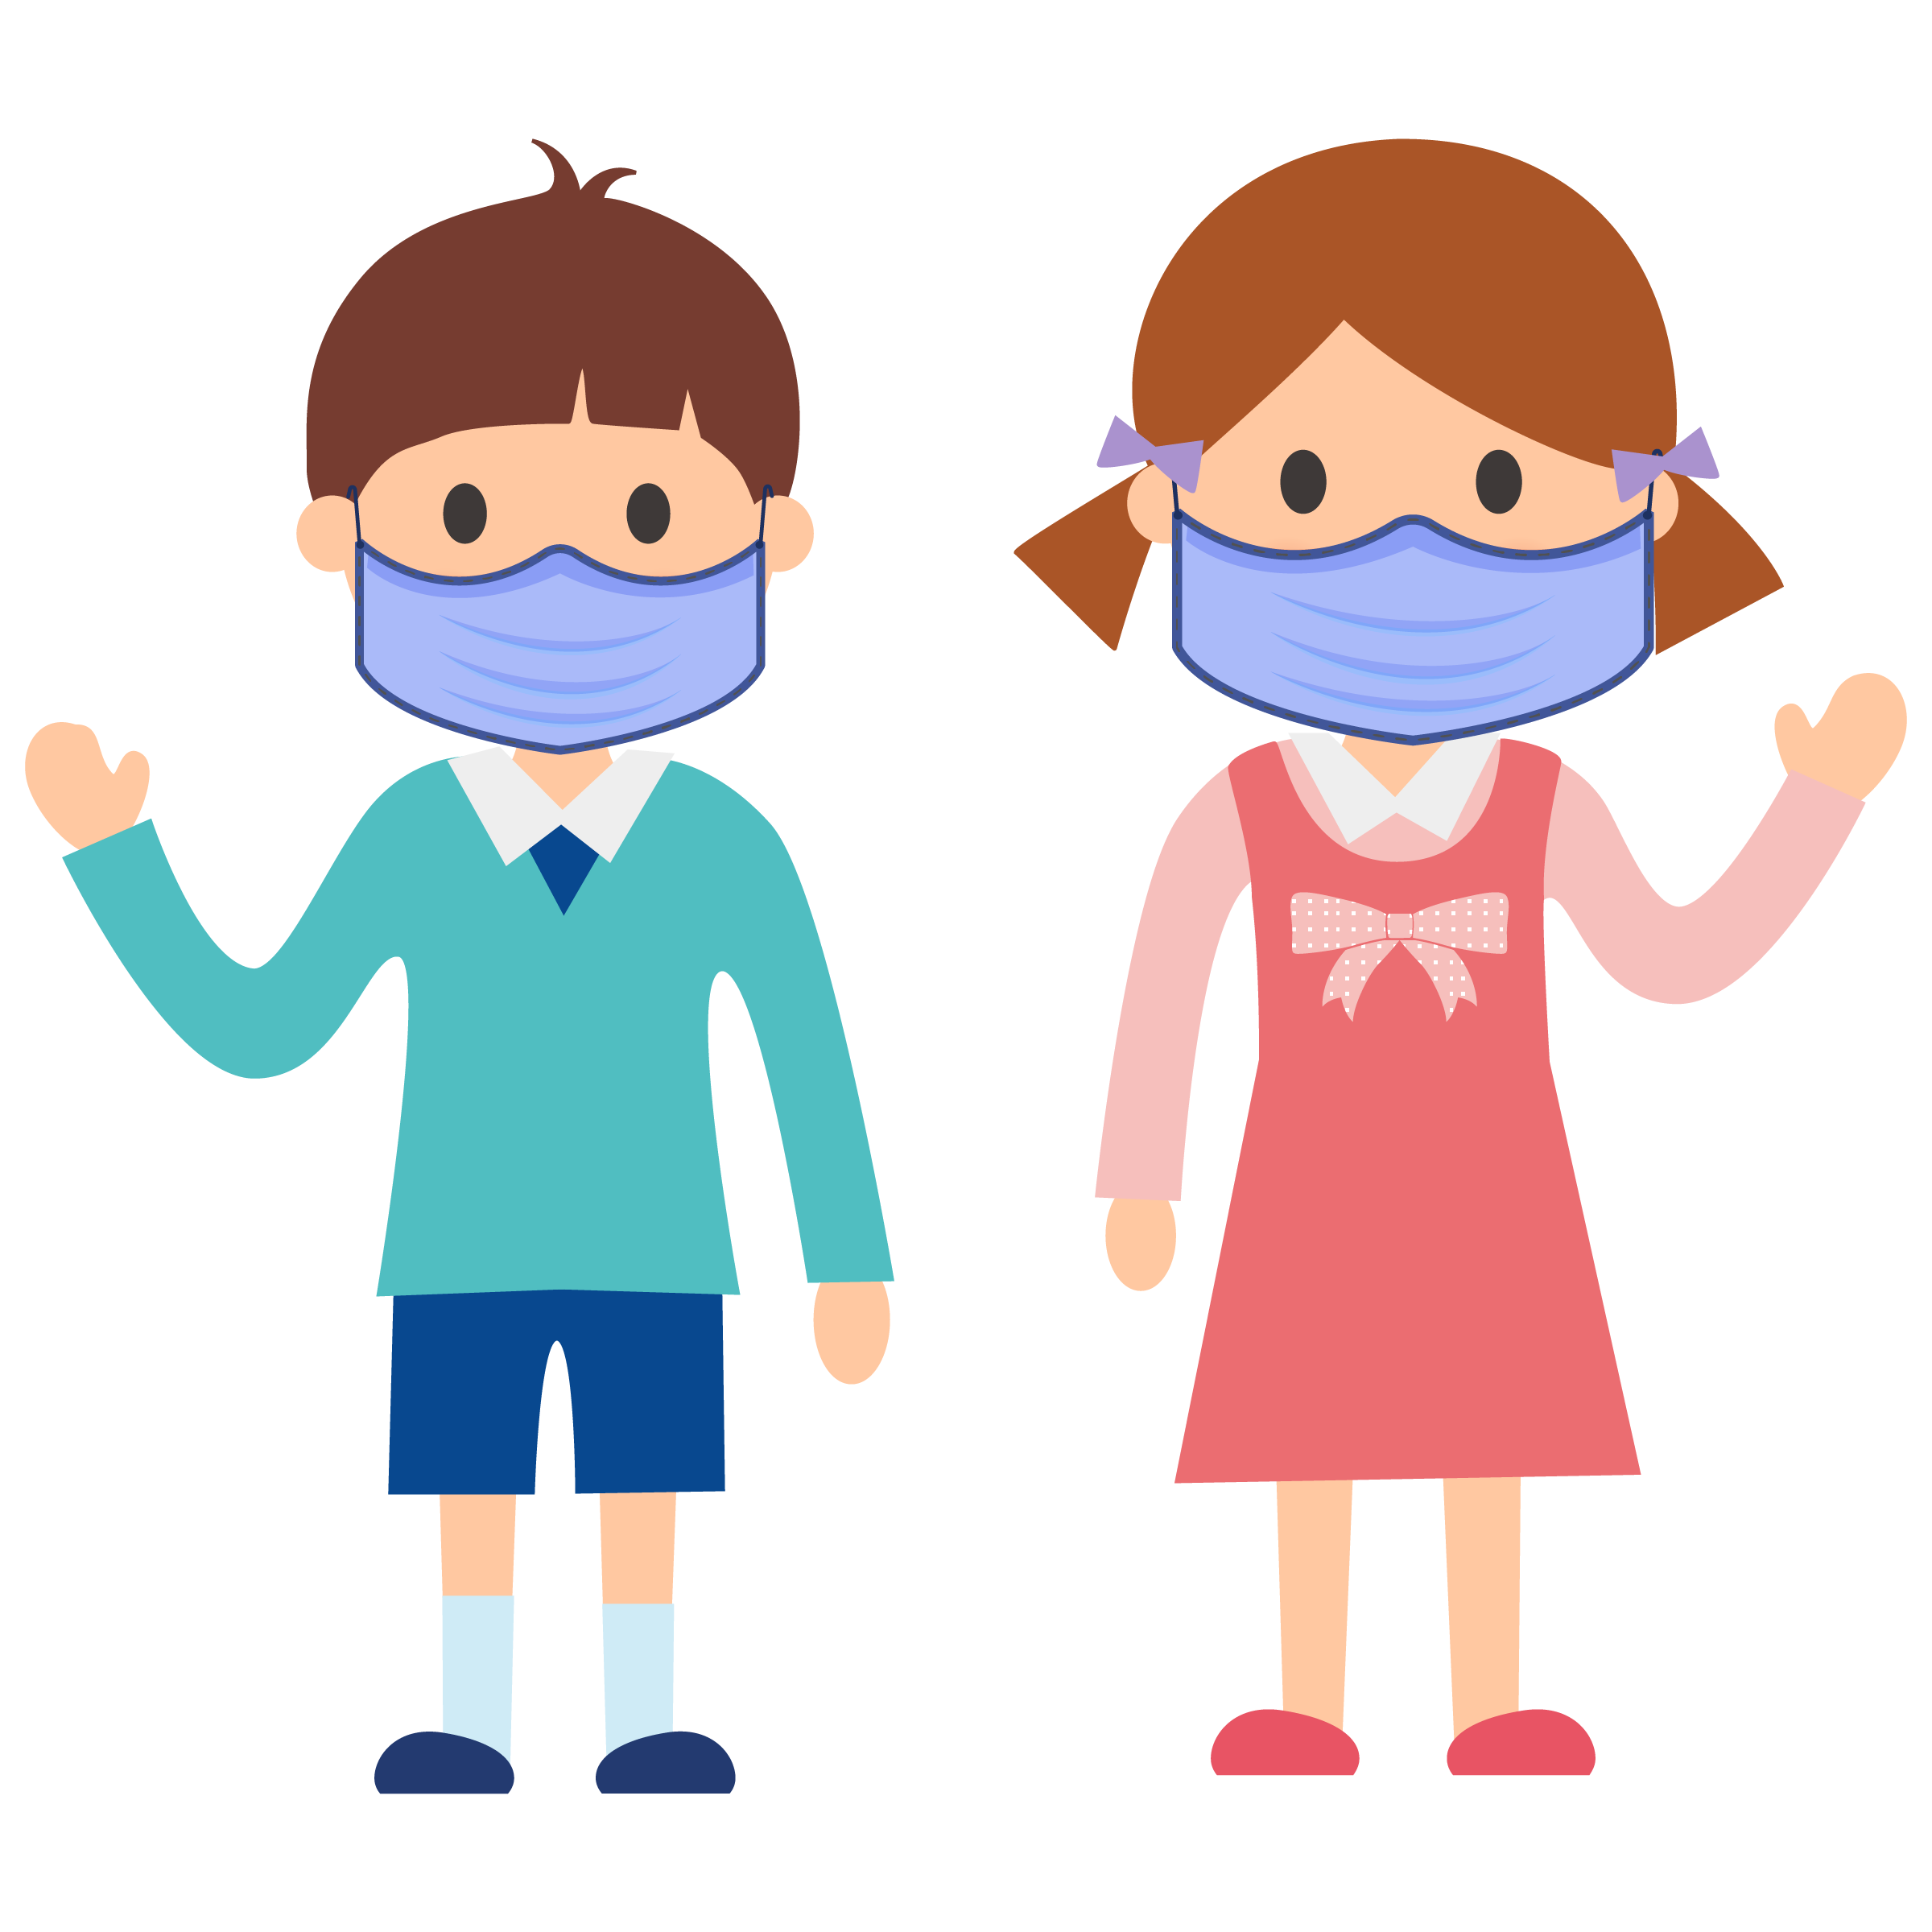
HƯỚNG DẪN VỀ NHÀ
Hãy vận dụng những kiến thức và kĩ năng đã học từ chủ đề để chăm sóc, bảo vệ các cơ quan trên cơ thể.

Slide 17
CẢM ƠN CÁC EM
ĐÃ LẮNG NGHE BÀI GIẢNG!

